Slide 1

Estudio de Consumo en Redes de Sensores Corporales Inalámbricas para la detección de ondas características en ECG
Laura Gutiérrez Muñoz
Profesores de Proyecto:
David Atienza y Marcos Sánchez-Elez
Colaboradores: Francisco J. Rincón
Master en Investigación en Informática
Curso 2007/2008
Facultad Informática UCM

Slide 2
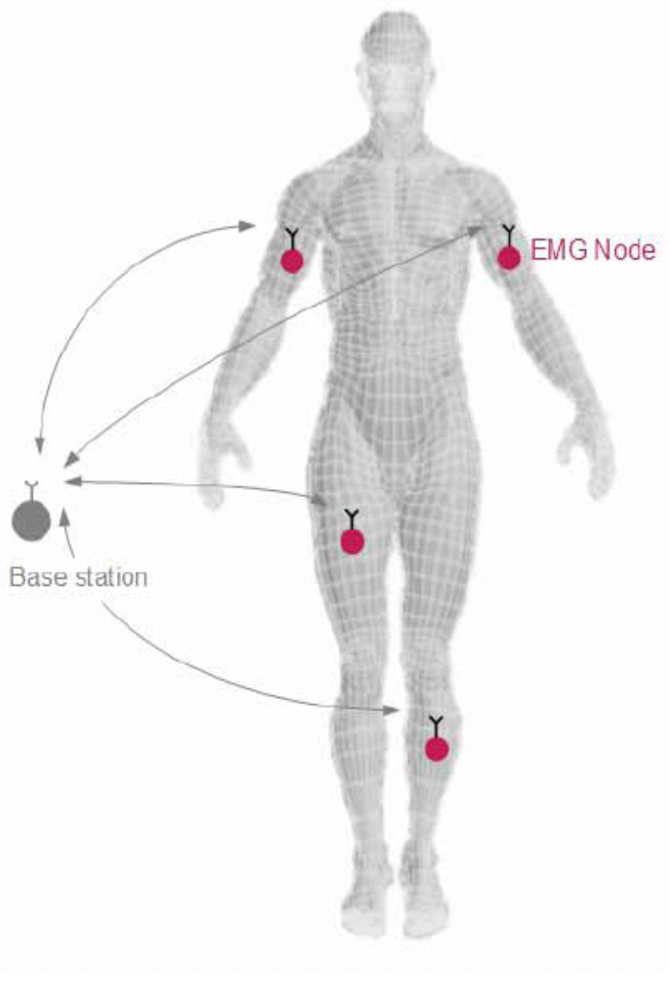
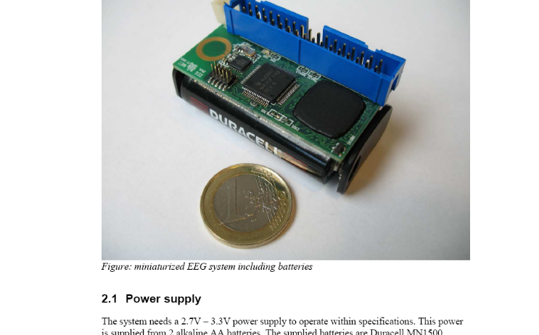
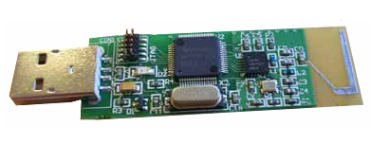
Redes de Sensores Corporales WBSN
  Redes formadas por dispositivos pequeños (nodos) que colaboran entre ellos
  Miden parámetros fisiológicos y mandan la información a una estación base
  Topología en Estrella
  Se recopila la información en la estación base
  Grandes limitaciones: Consumo
Notes:
Se trata de una red de sensores, orientados a detectar señales fisiológicas (señales vitales), normalmente van pegados al cuerpo como parches inteligentes, o integrados en la ropa.
Entre sus múltiples usos están el seguimiento medico de pacientes y el seguimiento de entrenamiento en deportistas.
Por ello deben ser ligeros, pequeños, cómodos y fáciles de llevar. Estas restricciones conllevan ciertas limitaciones, como su escasa memoria, limitado procesamiento, y gran gasto de consumo de energía.

Slide 3
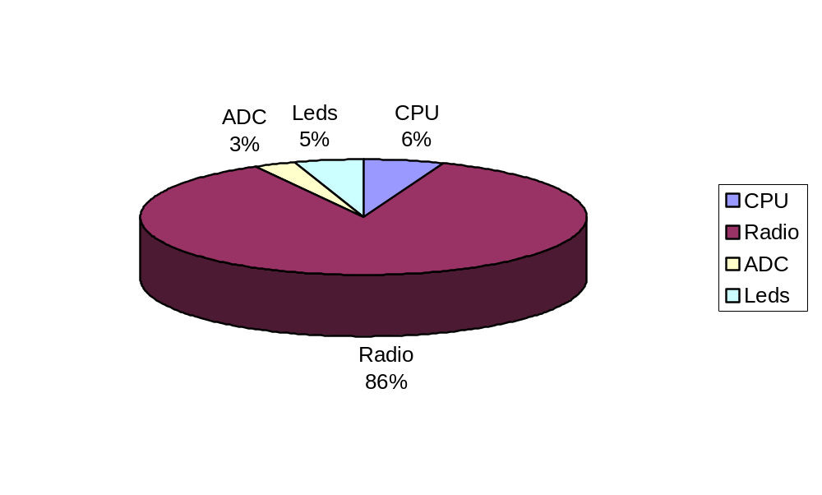
Motivación
La vida de los nodos es limitada debido al consumo de energía (baterías pequeñas)
Dificultad para cambiar las baterías
El mayor consumo se registra en la Radio
Objetivo: Disminuir el consumo de la radio, con las
transmisiones haciendo un “nodo más inteligente”
Notes:
pueden estar en lugares inaccesibles o no es viable el cambio de baterías cada poco tiempo.
Dentro de los componentes del nodo, el mayor consumo se registra en la radio (para la comunicación inalámbrica), más de un 85%, siendo mucho más pequeño y constante el consumo del sensor. El consumo del microprocesador es muy reducido también en comparación con la radio.
Imagen sacada en estudio de consumo para una aplicación general “surgeImec” (Fran)

Slide 4
Arquitectura Hardware de los Nodos WSBN
Partes del nodo WSBN de IMEC (Leuven, Bélgica):
  Sensor de 25-canales ASIC de bajo consumo EEG/ECG
  Microprocesador TI MSP430 (2kB RAM, 60 kB ROM, 8 MHz, varios modos consumo)
  Radio Nordic nRF2401, comunicación inalámbrica
  Fuente Alimentación 2,8V (2 pilas alcalinas)
WSBN
Sensor
EEG/ECG
CPU
TI MSP430
Radio
nRF2401
Fuente Alimentación
Notes:
Primero veremos cómo son los nodos usados en este proyecto (desarrollados por IMEC) para realizar los estudios y mejoras.
Consta de 4 partes principales:
Un sensor: 25 canales ASIc de bajo consumo (24 para encefalograma EEG y 1 para electrocardiograma ECG) tasa de muestreo de 1024 Hz por canal
Un procesador sencillo de 16 bits con arquitectura RISC, que usa un bus común para datos y memoria. Sin unidad de punto flotante y con varios modos de consumo: 6 modos (1 modo activo y 5 modos de bajo consumo)
una fuente de energía, normalmente son baterias o scavengers.

Slide 5
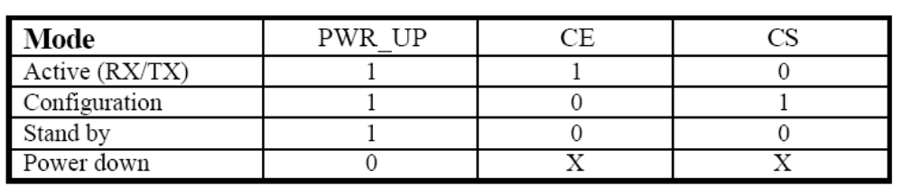
Radio Nordic nRF2401
Bajo consumo (10.5mA transmisión y 18mA en recepción)
4 modos de consumo diferentes:
  Modo ShockBurst (Activo)
  Modo Directo (Activo)
  Stand-by-mode (Bajo Consumo)
  Power Down mode (Bajo Consumo)
Notes:
El consumo de este modelo de radio nRF2401 es muy bajo en comparación con otros modelos, para un voltaje de entrada de 1.9 a 3.6 V. Sin embargo, aunque tiene cinco modos de consumo diferente, es el componente del nodo con las mayores tasas de consumo.
El nRF2401, puede establecerse en los distintos modos de consumo principales, dependiendo de los 3 pines de control (PWR_UP, CE y CS)
El modo ShockBurst y el modo Direct Mode son los dos modos activos de la Radio. Vamos a detallar las características de estos 4 modos de consumo:
Modo ShockBurst (modo activo): La importancia de este modo de comunicación radica en que el microcontrolador puede enviar datos para ser enviados a una frecuencia diferente a la que la radio envía dichos paquetes. gran velocidad de transferencia con un bajo rendimiento del procesador.
Direct Mode (modo activo):El nRF2401 funciona como un receptor tradicional
Stand-By Mode (Modo Bajo Consumo): Se usa para minimizar el consumo medio, mientras se mantienen tiempos de inicio cortos. Power Down Mode (Modo Bajo Consumo): Se desconecta el transmisor (consumiendo el mínimo posible)

Slide 6
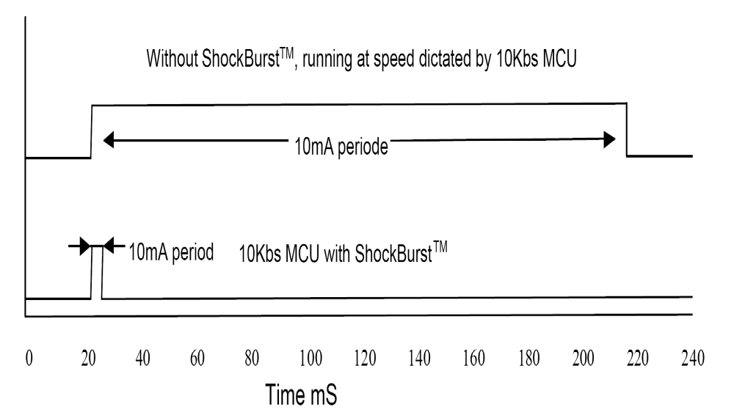
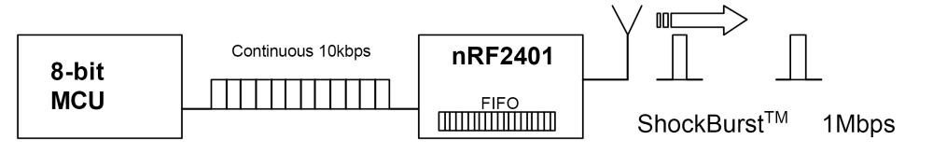
Modo ShockBurst
  Tasa de datos máxima 1Mbps, 2.4GHz
  Gran reducción del consumo.
  Gran velocidad de transferencia con bajo rendimiento del procesador
  Transmisor con FIFO, solo envía cuando esta lleno. Datos enviados a frecuencia diferente de los paquetes
Notes:
El modo ShockBurst es uno de los dos modos activos de la Radio. Destaca por la gran reducción de consumo que se consigue con ese modo. Cuando se opera en este modo, la tasa de datos llega a un máximo de 1Mbps con un ancho de banda de 2.4GHz, Este modo reduce el consumo del dispositivo considerablemente. La importancia de este modo de comunicación radica en que el microcontrolador puede enviar datos para ser enviados a una frecuencia diferente a la que la radio envía dichos paquetes.
Para conseguirlo, el transmisor consta de un buffer FIFO que almacena los datos que le llegan del procesador, y que solo envía una vez que está lleno (todos los datos) a la velocidad que estime (0 – 1Mbps). De esta forma, la radio puede estar enviando a máxima frecuencia, mientras que el procesador esta en un modo de bajo consumo

Slide 7

Arquitectura Software de los Nodos WBNS
TinyOS
  Sistema operativo WSN
  Basado en eventos
  Lenguaje NesC
Simulador TOSSIM
  Simulador original para TinyOS
  Calcula comportamientos de protocolos MAC
  Creado para Mica y Mica2
  PowerTOSSIM extensión para estudio de consumo. (se usa una modificación para nuestro modelo de radio)
Notes:
El nodo tiene integrado un sistema operativo muy sencillo de código abierto, llamado TinyOS, especialmente diseñado para este tipo de redes inalambricas. Ha sido desarrollado por la universidad de Berkeley para redes de sensores con recursos limitados
Esta basado en eventos y su arquitectura basada en componentes. Con concurrencia de tareas e implementado en NesC, que es una extensión de C.
Tiene un simulador, llamado TOSSIM, usado para calcular los comportamientos de protocolo y asignaciones de ruta MAC. Puede ser usado para redes prototipadas con muchos nodos (es posible prototipar una red con más nodos que el numero disponible de nodos físicos). Gracias a esto, el simulador puede calcular la escalabilidad de aplicaciones de redes de sensores inalámbricos. Fue originalmente creado para la plataforma Mica y Mica 2. Dicha plataforma tiene pequeñas diferencias con nuestro nodo de 25 canales, como el modelo de radio, que es un cc1000 en vez de nrF2401.
PowerTOSSIm es una extensión de este simulador, que se incorpora ya desde la versión 1.1.9, que añade una estimación de consumo de energía para la plataforma Mica2.

Slide 8
Modificaciones de PowerTOSSIM
El modelo Mica2:
  Procesador ATmega128L (128KB instrucciones/4KB datos)
  Modelo de Radio CC1000
  Paquetes sin errores. Todos los paquetes se mandan al microcontrolador
  Protocolo MAC especifico (BMAC)
Radio nRF2401:
  Colisiones, CRC realizado por la Radio. Puede haber errores en los paquetes
  Los paquetes no dirigidos al nodo son desechados por la radio, pero se tienen en cuenta en el consumo
  Paquetes de Control, ACKs, sincronización de paquetes, etc.
Notes:
Diferencias con la plataforma Mica2 obligó a hacer varias modificaciones en la forma de hacer el estudio de consumo, ya que PowerTossim fue creado para dicha plataforma:
La plataforma Mica 2. esta compuesta por:
– Procesador 7.3 MHz ATmega128L
– Memoria de instrucciones de 128KB– Memoria de datos de 4KB
– Radio ChipCon CC1000 capaz de transmitir a 38.4 Kbps (que incluye el protocolo BMAC)
Cambios o modificaciones que fue necesario realizar:
Se cambiaron los valores de consumo de los componentes importantes, para ello se creó un nuevo fichero de modelo de energía (imec_eeg_energy_model.txt)
Se cambió la manera en que se lleva a cabo la simulación debido a las diferencias de conducta entre los nodos mica o mica 2 y los sensores (solo centrándose en las componentes con mayor consumo de energía: la CPU y la Radio) en vez del modelo CC1000, se usa el transmisor-receptor nRF2401.
La diferencia fundamental entre CC1000 y el modelo nRF2401 es que este último usa una técnica de almacenamiento ShockBurst cuando transmite (con un buffer de tamaño 256 bits), mientras que la transmisión en CC1000 se realiza byte a byte sin buffers.

Slide 9
Protocolo MAC. Acceso Múltiple por división de Tiempo (TDMA)
TDMA Estático
TDMA Dinámico
Estación base
SB
R
SB
R
SB
R
R
R
R
R
R
Nodo 1
RB
RB
SSR
RB
S
Nodo 2
RB
RB
RB
Nodo 3
RB
SSR
RB
S
RB
S
Estación base
SB
ES
SB
ES
SB
ES
R
SB
ES
R
R
Nodo 1
RB
RB
RB
RB
Nodo 2
RB
RB
SSR
RB
S
RB
S
Nodo 3
RB
RB
RB
SSR
RB
S
Notes:
Se han implementado varios protocolos MAC (Dinámico y Estático) para poder hacer comparaciones entre ellos de consumo de energía.
Se eligió un protocolo TDMA (Acceso Múltiple por división de tiempo) que permite a varios usuarios compartir el mismo canal dividiendo el tiempo en diferentes slots. Esto permite que múltiples estaciones compartan el mismo medio de transmisión (como por ejemplo, un canal de radiofrecuencia). Cada nodo tiene un slot asignado, si un nodo tiene un dato que mandar, éste será enviado en ese slot.
TDMA Estático
Al comienzo, todos los slots están libres y cada nodo debe mandar una petición de slot a la estación base. La estación base responderá alas peticiones de los nodos en el siguiente mensaje de control.
Después, cada nodo enviará una petición de slot cuando se encienda, que se reenviará si tras un tiempo, la estación base no le ha asignado ningún slot a dicho nodo.
Una vez que el slot es asignado, el nodo transmitirá/recibirá los datos a la estación base en ese slot y recibirá las confirmaciones de esas transmisiones/recepciones en los mensajes de control. Si la confirmación no se recibiera tras un determinado tiempo, el nodo reenviaría el paquete.
En este caso, el número de slots es un número fijo y conocido. El problema surge porque los nodos tienen un tiempo de vida corto comparado con los PCs normales, por lo que el número de nodos puede tener una clara disminución en el tiempo.
En el primer ciclo TDMA, el nodo 3 anda una petición de slot, el siguiente mensaje de control le informará de que el primer slot se le ha asignado. En el segundo ciclo TDMA, el nodo 1 realizará la misma petición y se le asignará el segundo slot, y así sucesivamente hasta completar número de slots definidos inicialmente.
Protocolo TDMA Dinámico.
Se propuso para adaptarse al número de nodos de la red de forma dinámica.
Al comienzo, la estación base manda un mensaje de control y deja un slot vacío después de la transmisión de control. Este slot vacío se usa solo para las peticiones de slot. Cuando un nodo desea pedir un slot, manda su petición en esta slot vacío.
Después, en el siguiente mensaje de control, al nodo se le indica el slot asignado para el.
El slot vacío es siempre el siguiente slot después del mensaje de control, y los slots dedicados a transmisión estarán colocados tras él.
En este caso, el tamaño del ciclo de TDMA depende del número de nodos que hayan solicitado un slot para transmisión.
Si dos nodos pidieran un slot a la vez, el paquete enviado en el slot vació recibido en la estación base estaría corrupto y se descartaría. El protocolo evita este problema usando una variable aleatoria que indica el número de ciclos que el nodo tiene que esperar antes de pedir un slot.
En el segundo ciclo TDMA, el nodo 2 manda una petición de slot, el siguiente mensaje de control le informará de que el primer slot se le ha asignado. El tercer ciclo TDMA es mas largo, porque hay un slot dedicado al nodo 2, tras el slot vacío. El resto de nodos realizan las peticiones de la misma manera.
El dinámico permite la ampliación de la red, al poder ser el numero de nodos variable, además en las pruebas realizadas se probó que generaba una menor perdida de paquetes respecto del estático.
En este proyecto, para el estudio de consumo en el nodo (centrado principalmente en el mejorar el consumo de la radio), los estudios de consumo se han hecho usando el protocolo MAC dinámico.

Slide 10
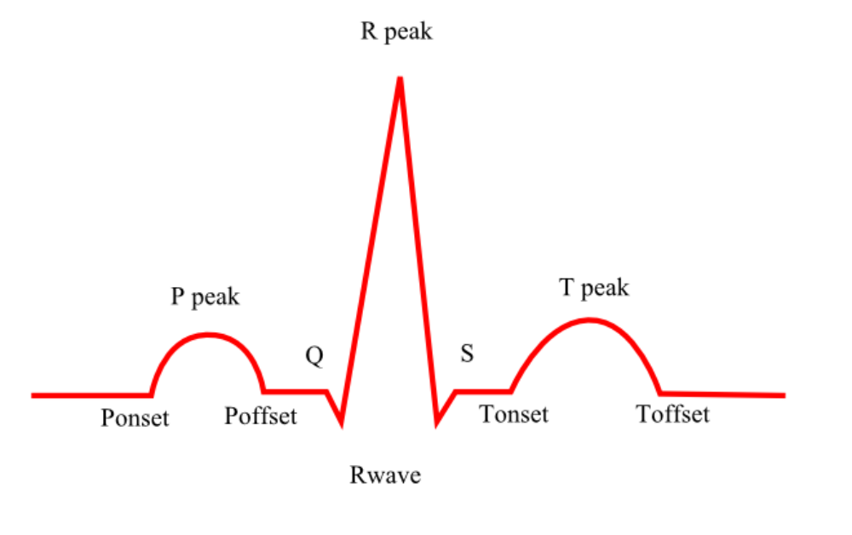
Algoritmo Detección basado en Electrocardiograma (ECG)
Detecta ondas características de ECG
  Onda P
  Complejo QRS
  Onda T
Se ha añadido un método de validación de las detecciones del algoritmo para determinar posibles patologías cardiacas
Notes:
Dentro de un electrocardiograma o ECG se distinguen un conjunto de ondas que caracterizan a este y nos aportan información sobre el estado de salud del individuo.
Las partes principales que se pueden distinguir de un ECG son las siguientes:
Onda P
Complejo QRS : Indica la despolarización y contracción ventricular, consta de la onda Q, R y S
Onda T
Se usa para analizar la señal ECG de forma continuada durante un periodo de tiempo indefinido un algoritmo dinámico y en Tiempo real pero adaptado a las limitaciones del nodo.
Con el algoritmo integrado en el nodo, se reduce el consumo, por la disminución de las transmisiones a la Estación base, pero en este proyecto, se ha añadido un método de validación de las detecciones que devuelve este algoritmo. De esta forma se consigue un algoritmo de autodiagnóstico, que posibilita aun más la disminución del consumo en la radio.

Slide 11
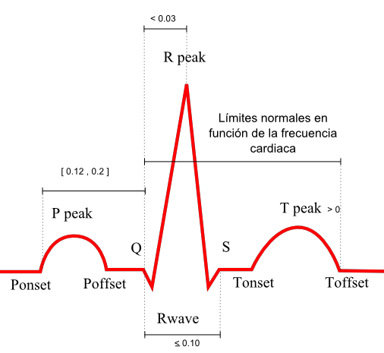
Validación de las Detecciones
Reglas de Validación
Validación | Estado del ECG (basándose en las detecciones )
0 | Todos los puntos sin anomalías
1 | Distancia Q - S > 0,10 seg.
2 | Distancia Ponset - Q entre 0,2 y 0,12 seg
3 | Onda T negativa.
4 | Distancia Q - Rpeak > 0,03 seg .
8 | No se encontró onda P.
9 | No se encontró onda T.
10 | No se ha detectado el pico R.
Notes:
Para validar las detecciones se han tenido en cuenta las siguientes condiciones que se deben cumplir las señales, para determinar su “normalidad”. Todas las reglas se basan en distancias entre los puntos o las ondas caracteristicas que se detectan en el algoritmo basado en ECG.
Puede darse el caso de que en algunas señales no se detecten los puntos Q o S, por lo que si no se detectara Q o S se sustituyen sus puntos por Rwave0 y Rwave1 respectivamente para comprobar estas reglas de validación.

Slide 12
Patologías Cardiacas Detectadas
Posibles Patologías Cardiacas relacionadas con las reglas de Validación
Validación | Posibles Patologías Cardiacas (basándose en la validación de la detección )
1 | Bloqueo del Haz de His. Ritmo supraventricular con conducción anormal
2 (> 0.2 seg) | Desorden en la conducción entre aurículas y ventrículos a un nivel de nodo auroventricular, Haz de His o el sistema de Purkinje
2 (< 0.12 seg) | Presencia de un camino de acceso anómalo, que origina una conducción mas rápida o la presencia de un ritmo con origen en la unión auroventricular, en la aurícula izquierda o en la parte inferior de la aurícula derecha
3 | Alteraciones primarias de la fase de repolarización (por isquemia o infarto de miocardio, pericarditis o miocarditis) Alteraciones secundarias de la fase de repolarización (por alteraciones en la repolarización ventricular)
4 | Retraso en el tiempo de activación ventricular .
Notes:
Con respecto a las detecciones que no cumplan las distancias o criterios antes explicados de las reglas de validación, puede deducirse algún problema o patología cardiaca, dependiendo cual de las reglas se esta incumpliendo.
Si P, T o R no se han detectado, implica también que hay un problema más grave en alguna parte determinada del corazón (o no hay latido).

Slide 13
Estudio del Consumo
PowerTOSSIM y Protocolo MAC Dinámico. Medidas tomadas en 60s (Red estable), Red de 4 nodos.
Comportamiento Inicial de los nodos: Streaming
Método de autodiagnóstico. Aplicación de detección basada en ECG portada al nodo con método de validación para reducir las transmisiones
Diferentes versiones de comportamiento para la transmisión de información, con diferentes tiempos máximos de slot del protocolo MAC
El tiempo máximo de slot se calcula en base a los requerimientos máximos de envío de datos de cada una de las versiones.
Notes:
Para realizar el estudio de consumo se ha usado el simulador de TinyOS, TOSSIM, con su extensión de consumo PowerTOSSIM, para el tipo de nodos que estamos usando. Se supone una red de 4 nodos y una estación base, usando para la comunicación un protocolo TDMA MAC dinámico (que minimiza el consumo con respecto al estático)
Se partió de una red cuyos nodos tienen un comportamiento incial, sin preprocesamiento (que manda todos los valores de la señal a la estación base, Streaming) y se porto un algortimo de autodiagnostico a los nodos, que consta de un algortimo de deteccion basado en ECG junto con un método de valiación de dichas detecciones para identificar posibles patologías.
Con ello, se consigue una reducción significativa del consumo, sin embargo, se han desarrollado varias versiones de comportamiento en las transmisiones de información, para conseguir un mayor ahorro de energía. Gracias a estas versiones, se puede conseguir un mayor tiempo de SLOT en el protocolo MAC dinámico, este tiempo es calculado en base a los requerimientos máximos de envio de cada versión. Cuanto mayor sea, mayor reducción del consumo de energía conseguimos, ya que se reduce el numero de transmisiones en el tiempo.

Slide 14
Optimizaciones sobre el Algoritmo
Tamaño de Datos del paquete de 18 bytes
 | Tiempo max slot (ms) | Descripción
Streaming | 7 | Envía todos los datos de la señal recogidos por el sensor. (1 dato detectado cada 5 milisegundos)
Versión 1 | 50 | Envía siempre cuando se ha hecho una detección.
Versión 2 | 150 | Envía al detectar una cardiopatía que se ha detectado ya varias veces, y que no sea el mismo fallo enviado la ultima vez. Registro de Historia de resultados.
Versión 3 | 200 | Envía cuando detecta 4 latidos indicando solo el instante de detección de los Rpeaks y la validación de cada uno.
Versión 4 | 850 | Envía cuando detecta 17 latidos indicando solo la validación de cada detección y la frecuencia cardiaca.
Notes:
Streaming
Este es el enfoque actual, en el que los nodos no usan ningún algoritmo. Sin usar el algoritmo, enviando todos los datos de la señal (1 dato cada 5 milisegundos), el paquete puede contener como máximo 9 datos, ya que los datos de la señal ECG son de 16 bits. Por lo tanto, se mandan 9 datos cada 45 milisegundos, que dividido entre 6 slots de cada ciclo, nos indica que debemos usar un tiempo de slot máximo de 7 milisegundos.
Versión 1
Se implementó el algoritmo de detección de ondas características de ECG. Con este algoritmo, ya no es necesario enviar tantos paquetes de datos a la estación base. Y se logra reducir el consumo de energía en el nodo.
Una vez que se detectan todos los puntos y ondas características de una detección, esta se envía a la estación base (sólo indicando los instantes de tiempo de dichos puntos).
200 detecciones (200ppm) → 60 segundos, => 1 detección →0,3 segundos , 300 milisegundos/ 6 slots = 50 milisegundos.
Versión 2
añadiendo un método en el algoritmo que valide las detecciones.
En caso de que la detección se corresponda con una señal sin anomalías, no es necesario enviar los datos a la estación base, y sólo si se detectase alguna anomalía en la señal ECG que indique alguna patología cardiaca, se avisa a la estación, mandándole dichos valores de la detección.
Aunque, en el peor de los casos, si todas las detecciones que se realizaran se correspondieran con una anomalía o incumplieran una de las reglas de normalidad, se enviarían todas las detecciones.
Se mantendrá un registro de historia que guarde el resultado de las ultimas 5 detecciones.
Cuando en una detección no cumpla alguna de las reglas de normalidad y si este fallo ya figura en el registro de historia dos o más veces y no se trata del mismo fallo que se envió por ultima vez a la estación base, se transmitirá la detección y el resultado de su validación.
En el peor de los casos, se envía una de cada 3 veces, por lo que se puede ampliar el tiempo de slot a 150 milisegundos.
Versión 3
Si se analiza esto antes de enviar la detección, se puede simplificar la información enviada, y así poder incluir más de una deteccion en un mismo paquete.En esta versión, por cada detección, solo se mandará el resultado y el instante de tiempo del pico R en un formato de minutos, segundos y milisegundos. Por lo que, la detección solo ocupará 4 datos de 8 bits, siendo posible mandar en un único paquete hasta 4 detecciones (con el instante de su Rpeak y el resultado de estas).
De esta forma, sólo se envía cuando se han detectado 4 latidos, indicando solo el instante de detección de los 4 picos R y el resultado de cada detección.
Versión 4
Podemos reducir más el número de las emisiones, si prescindimos de enviar los instantes de tiempo donde se producen los Rpeaks. Si estos no se envían, se pueden representar más detecciones (solo con el resultado de su validación) en el mismo paquete de datos (hasta un máximo de 18 resultados por paquete).
Los instantes de los picos R son una información muy útil para determinar algunos factores importantes del ECG, como la frecuencia cardiaca. Para compensar la pérdida de información que supone no enviar los instantes de los Rpeaks, se va a enviar también la frecuencia cardiaca calculada en base a esos Rpeaks.
17 detecciones en cada paquete, indicando sólo el resultado de cada detección. Los últimos 8 bits del paquete son usados para indicar la frecuencia cardiaca medida a partir de esas 17 detecciones, con la siguiente formula:
Frecuencia Cardiaca = 16 ÷ la diferencia en segundos entre el primer y el ultimo Rpeak
Las Versiones 3 y 4, mejoran aun más el tiempo máximo de slot, gracias a reducir la cantidad de información de cada detección que se envía. Siendo su tiempo máximo de slot de 200 y 850 milisegundos respectivamente (4 y 17 detecciones por paquete respectivamente).

Slide 15
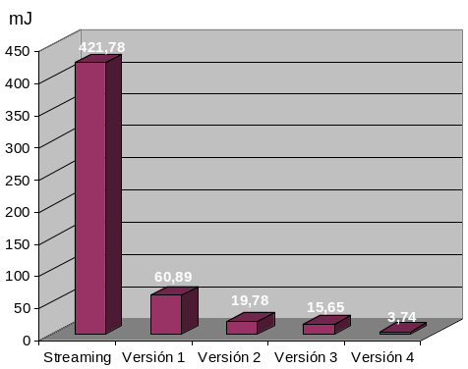
Resultados
Comparación entre las versiones desarrolladas
  Red de 4 nodos y 1 BS, con MAC dinámico
  Ahorro de energía > 85,56%
 | Consumo Radio (mJ)
Streaming | 421.78
Versión 1 | 60.89
Versión 2 | 19.78
Versión 3 | 15.65
Versión 4 | 3.74
Notes:
Vemos en la grafica los resultados obtenidos de consumo en la simulación de cada versión en una red de 4 nodos y 1 estación base, con un protocolo mac dinámico. Se consigue reducir el consumo entre un 85 y un 99% en comparación con el consumo original.
Por lo que queda demostrado, que dotar de “cierta inteligencia a los nodos”, puede reducir el consumo del nodo en gran medida
El comportamiento del algoritmo ha influido en este ahorro de energía (asi como el tiempo máximo de slot permitido en cada una), en versiones en las que se mandan varias detecciones juntas, como la Versión 3 y 4, se consigue un mejor resultado de consumo de energía, en comparación con versiones que envían un paquete cada detección, como la Versión 1.
Cada versión, ha intentado reducir aún más el consumo de energía proponiendo nuevas formas de mantener un seguimiento del estado de la señal ECG de la persona que lleve los nodos. Muchas veces se ha conseguido la reducción de consumo prescindiendo del envío de información que podemos considerar no esencial. De esta forma, es posible un seguimiento mucho más duradero.

Slide 16
Conclusiones
Problema Principal de las redes WBSN es el consumo de energía.
Tiempo de vida de los nodos debe ser máximo posible para la monitorización de pacientes.
El mayor elemento de consumo de los nodos es la Radio (transmisión de información)
Se ha conseguido:
  Optimizar un algoritmo de analisis de ECG en TR transformandolo en uno de autodiagnostico, que detecta posibles patologías cardiacas
  Minimizar las transmisiones de la Radio, usando diferentes modos de envio de información de los nodos
  Reducción del consumo en la Radio hasta un 99,11%
Notes:
La minimización del consumo de energía es uno de los principales retos que se plantean en las redes de sensores inalámbricas de área corporal para la monitorización de pacientes, puesto que se desea que el tiempo de vida de los nodos que constituyen la red sea el máximo posible.
En este trabajo se ha diseñado un algoritmo para el análisis de ECG en tiempo real y el diagnóstico automático de posibles patologías cardiacas, que ha sido optimizado para los escasos recursos de procesamiento de una plataforma real.
Se ha probado la precisión del algoritmo, comparándolo con otros que realizan la misma tarea, y se ha demostrado que con el uso del mismo para el preprocesamiento de los datos recogidos por los sensores se consigue reducir el consumo de energía de la radio hasta un 99,11%, con respecto a redes en las cuales toda la información leída por los sensores es enviada directamente a la estación base sin ser procesada previamente.
Esto demuestra la importancia de dotar a los nodos de cierta inteligencia, mediante la inclusión de aplicaciones en los mismos, con lo que la comunicación con la estación base disminuye significativamente y por tanto el consumo de energía se reduce, extendiéndose muy notablemente el tiempo de vida de la red.

Slide 17
Referencias
Alexandru Emilian Şuşu, Andrea Acquaviva, David Atienza: Targeting PowerTOSSIM for the SensorCubes and Online Energy Management Schemes
TinyOS: http://www.tinyos.net/
Nordic Semiconductor (2000), nRF2401 Tranceiver Data Sheets, http://www.nordicsemi.com
Bert Gyselinckx, Chris Van Hoof, Julien Ryckaert, Refet Firat Yazicioglu, Paolo Fiorini, Vladimir Leonor: Human++: Autonomous Wireless Sensors for Body Area Networks – IMEC
DUBIN, D. (1976) Electrocardiografía práctica. , México D. F., McGraw-Hill Interamericana.
David Gay, Philip Levis, David Culler, Eric Brewer: nesC 1.1 Language Reference Manual – May 2003

Slide 18

Preguntas

